Slide 1
Туве Янссон

Slide 2
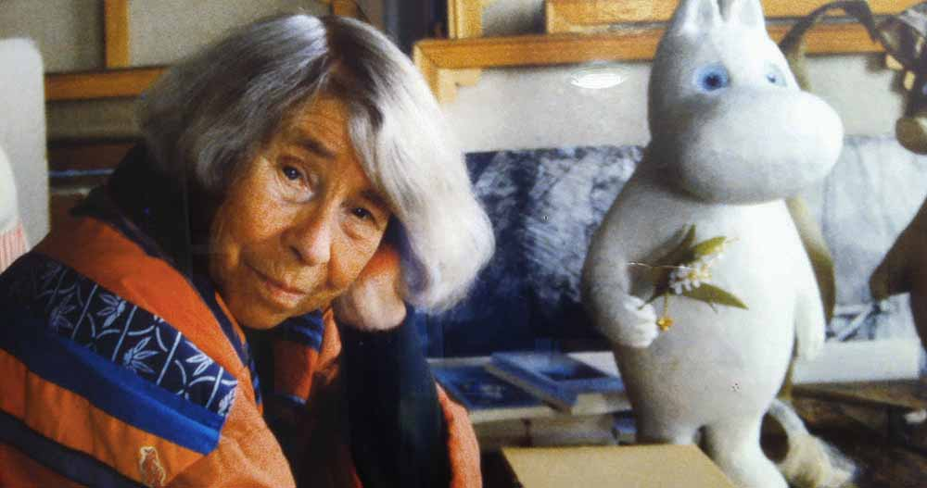
«Світ дітей — це пейзаж, намальований яскравими фарбами, де добро і зло нероздільні…»

Slide 3
Суботнього літнього дня 1914 року в гельсінській «богемній» родині скульптора та художниці народилась дівчинка, яку назвали Туве Маріка Янссон.
Мати майбутньої письменниці працювала в радикальному антифашистському журналі «GARM». По її лінії Туве належала до стародавнього шведського роду Хаммарштенів, з якого вийшло багато видатних державних діячів і знаменитих людей. Цікаво, що Янссон багато і часто згадувала в книгах та інтерв'ю свою матір, але дуже мало говорила про батька. Існує багато інформації про її шведських родичів і вкрай мало - про фінську лінію родини по батьку.

Slide 4
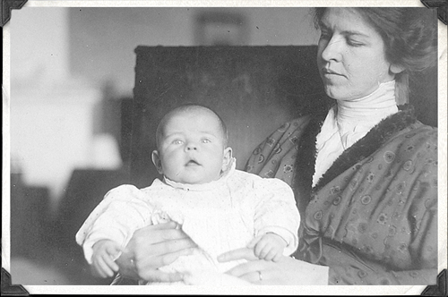

Slide 5
Туве не любила вчитися в школі. Вона говорила, що школа була нудною і вона «забула про неї все, у тому числі - те, чому боялася її». Вечорами Туве сиділа перед каміном у студії батьків і слухала розповіді мами про Мойсея і про Ісаака, про людей, які тужать за своєю країною, або губляться, а потім знаходять свій шлях. Про те, що більшість людей часто відчувають себе трохи самотньо.

Slide 6
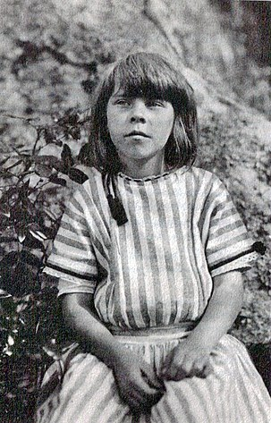

Slide 7
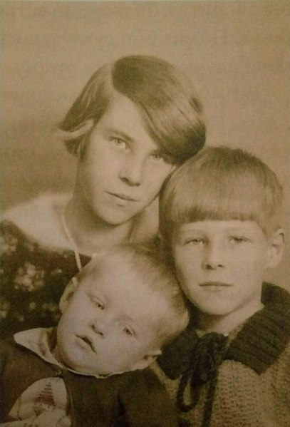
Туве Яессон з братами

Slide 8
Образотворчому мистецтву Туве навчалась у Швеції, Фінляндії та Франції. Вона почала свою кар'єру ілюстратора у віці 14 років, коли її малюнки були вперше надруковані в дитячій секції журналу «Аllas Kronika». Журнал «Garm», популярний в інтелектуальних колах, почав публікувати малюнки Янссон у 1929 році і співпраця тривала до закриття журналу у 1953-му. Міжнародні виставки у Фінляндії та закордоном, робота у рекламі та безліч пропозицій співпраці - на початку 1940-х Янссон вважалася одним з найвидатніших молодих художників Фінляндії.

Slide 9
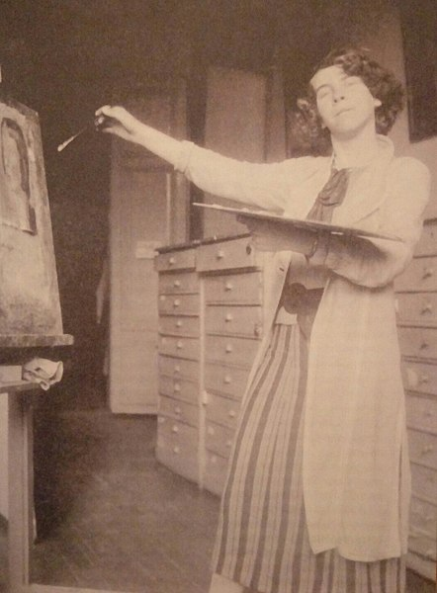
Туве Яессон в 1930 році

Slide 10
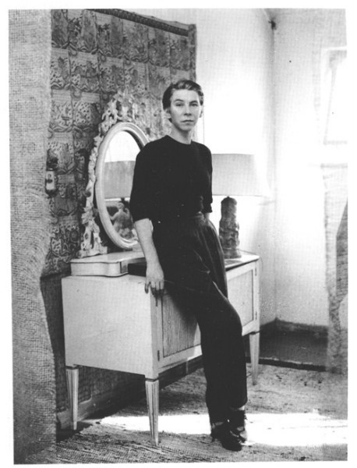

Slide 11
З 1934 по 1940 роки Туве пише розповіді, які публікуються в журналах і різдвяних виданнях. У щоденних газетах друкуються її нариси про поїздки і про світ мистецтва. Але ніщо не приносило Туве такої популярності, як книжковий серіал про Мумі-тролів - чарівних істот, що мешкають в ідилічній Мумі-долині. Ці книжки, ілюстрації до яких Янссон малювала сама, були на піку читацького захвату у 1950-60-их роках. Вони розходилися багатомільйонними тиражами і видавалися по всьому світу. Приміром, тільки «Капелюх чарівника» був перекладений на 34 мови, включаючи японську, тайську і фарсі.

Slide 12
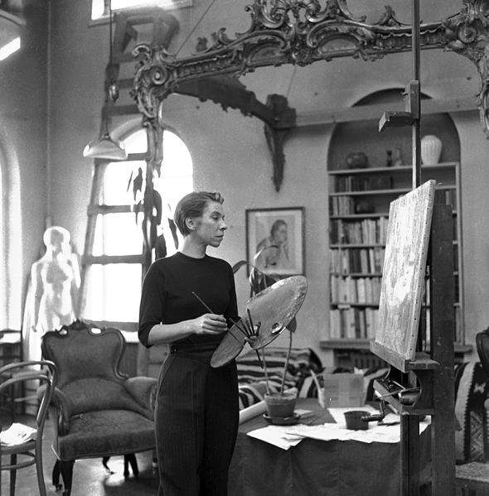

Slide 13
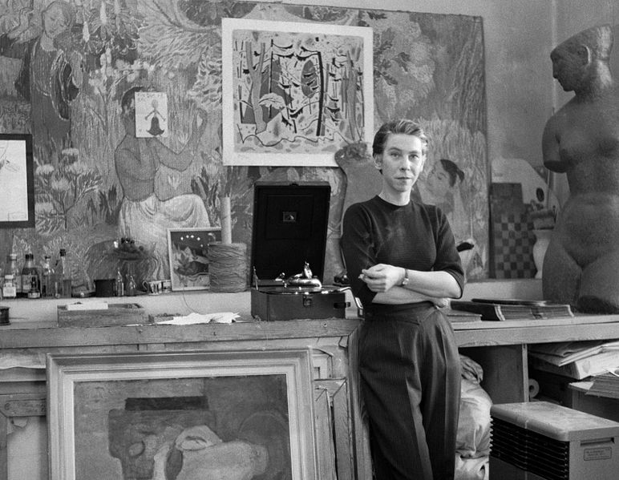

Slide 14
Звідки взявся Мумі-троль?
Історію появи Мумі-троля на світ розповідає племінниця Туве - Софія Янссон: «На острові, де сім'я Янссон проводила кожне літо, туалет знаходився не у будинку, а на вулиці. Зсередини він був оббитий картоном. На цьому картоні всі члени сім'ї любили малювати і писати, там було дуже бурхливе листування. Наприклад, з братами вони міркували про філософські проблеми. Одного разу брат написав там якусь історію про Канта. Туве не змогла придумати відповідь і намалювала якусь істоту. Тоді вона сказала, що це була найбільш негарна істота, яку тільки вона могла придумати. Це і був перший Мумі-троль».

Slide 15
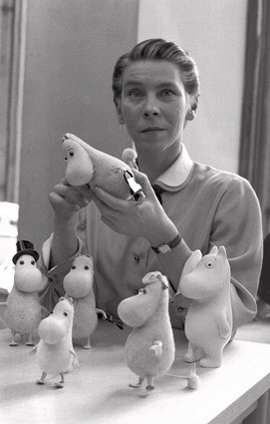

Slide 16
Вперше фігурка Мумі-троля, як особиста емблема-підпис Янссон, була опублікована на її антигітлерівському плакаті в кінці 30-х років.
Першу історію ​​«Маленький троль і велика повінь» Туве почала писати у 1939 році, щоб уникнути думок про Радянсько-фінську Зимову війну, яка тривала на той момент. Книга вийшла друком через шість років і не мала особливого успіху. Вона була перекладена на англійську мову останньою з усіх історій про муміків.

Slide 17
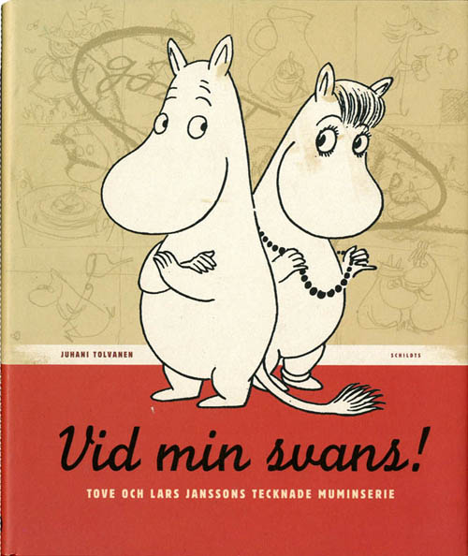

Slide 18
У 1946 році виходить книга «Мумі-троль і комета», у 1948 - «Капелюх Чарівника». І після цього до Туве приходить справжній великий успіх.
Усього про мумі-тролів Янссон написала 8 повістей, один збірник оповідань «Невидима дитина», 4 книжки в картинках («Небезпечна подорож»,«А що потім», «Хто втішить крихітку», «Шахрай у будинку Мумі-тролів»). Янссон особисто адаптувала свої книги для театру. За мотивами «Небезпечного літа» вона спочатку написала п'єсу «Мумі-тролі за лаштунками», а потім лібрето до мюзиклу «Мумі-опера».

Slide 19


Slide 20
Перший комікс з'явився на сторінках лондонської газети «The evening news» 20 вересня 1954. На піку популярності Мумі-тематики комікс Янссон продавався в 17 країн і публікувався 58 виданнями. Спочатку Янссон особисто малювала кожну смугу коміксу, але незабаром ця робота їй набридла і вона передала її братові Ларсу, який без зупинки вигадував і малював мумі-комікси протягом 20 років, перетворивши їх в дуже прибутковий бізнес.
Вже у 1960-і роки Туве Янссон стала мільйонером. Величезні доходи від продажу суміжних прав (театральні постановки, сувенірна продукція з мумі-тролями) швидко зробили Янссон однією з найбагатших жінок у Фінляндії. Однак до самої смерті вона продовжувала вести дуже скромний спосіб життя: користувалася громадським транспортом, сама ходила за покупками в магазин і особисто відповідала на більшу частину листів від своїх читачів.

Slide 21
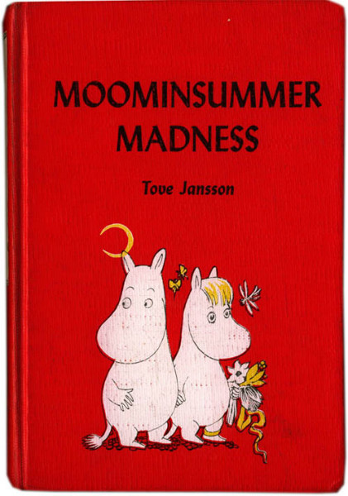

Slide 22
Остання книга Янссон про мумі-тролів вийшла у 1970 році. До цього часу їх набралося більше десяти, а у вигляді оповідань в картинках, опублікованих у газетах - 1500. Цілком ймовірно, це була якраз та кількість, яка могла задовольнити інтерес дитячої публіки до мумі-тролів.
З роками популярність мумі -книг не йшла на спад, а навпаки, тільки росла

Slide 23
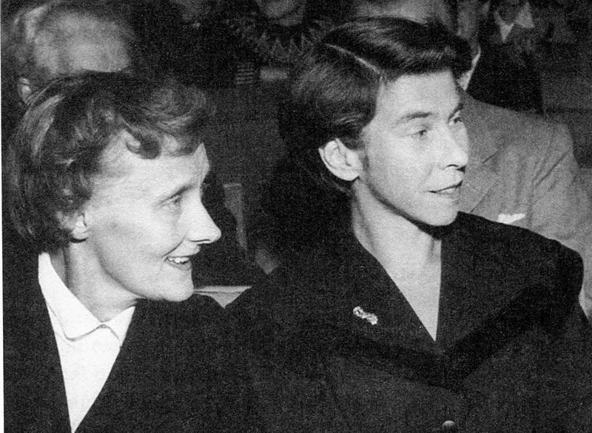
Туве Яессон із Анстрід Ліндгрен

Slide 24
У період популярності Янссон почувала себе двояко. З одного боку, її дратувала зайва комерціалізація її творчості, з іншого - саме величезні прибутки від продажів різної продукції з Мумі-тематикою (майки, кепки, плакати, значки) дозволили їй орендувати, а потім викупити у власність острів Кловхарун у Фінській затоці, на якому вона часто ховалася від журналістів і докучливих шанувальників.
Всесвітній успіх «Капелюха чарівника» привернув до Янссон увагу агентства «Associated Press», звідки вона отримала листа з словами: «Чудові істоти, створені вами, могли б стати героями коміксу, який ми бажали б друкувати». Туве запропоновали контракт на сім років. Вона з радістю погодилася - договір на публікацію коміксу гарантував їй стабільний прибуток. Оточення Янссон засудило її: всі друзі вважали, що вона продала свій талант. Крім того, малювати дитячі комікси вважалося в богемному середовищі принизливим. Сама Туве вважала, що бідність гірша за будь-яке приниження.

Slide 25
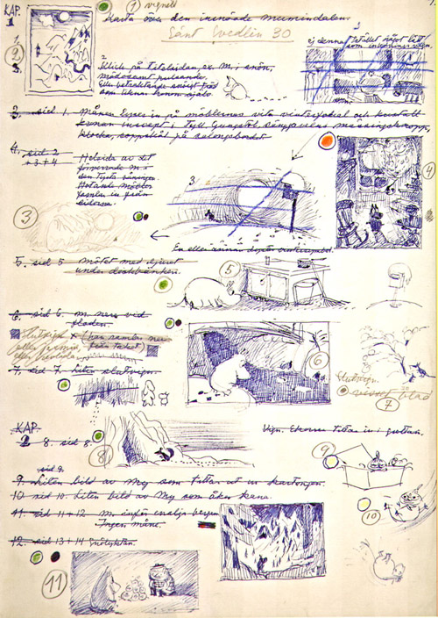

Slide 26
Особисте життя
Як відомо, Туве Янссон ніколи не була одружена та не мала дітей. Письменниця якийсь час була заручена з журналістом Атос Віртаненом.
З 1956 року постійним партнером Янссон стала художниця Тууліккі Пієтіля, яка стала вірною супутницею життя Туве. Вона була художником-графіком, професором. Багато років Туве і Тууліккі проводили літо в будиночку на власному острові Кловхарун у 80 кілометрах від Гельсінкі. У 1995 році Туве і Тууліккі приймають рішення більше не їздити на острів через проблеми зі здоров'ям

Slide 27
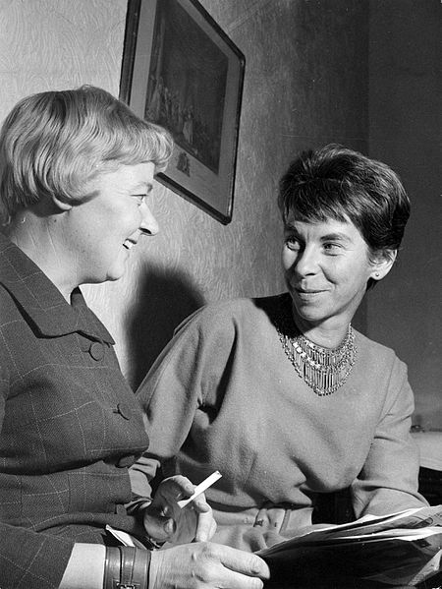
Туве Яессон з художницею Тууліккі Пієтіля

Slide 28
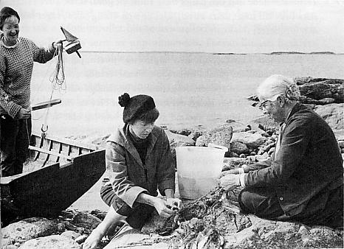

Slide 29
За заповітом Янссон саме Пієтіля успадкувала нерухомість, якою володіли жінки - дві квартири в Гельсінкі і острів Кловхарун. Острів зараз перебуває у власності спадкоємців письменниці, які спільно з Урядом Фінляндії перетворили його на музей-заповідник. Доступ на острів для всіх бажаючих відкрито в літні місяці. На Кловхаруні можна відвідати будиночок Янссон, в якому розгорнуто експозицію її картин.

Slide 30
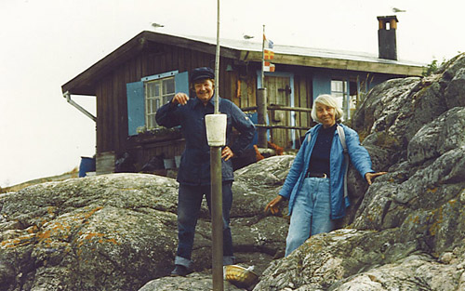

Slide 31
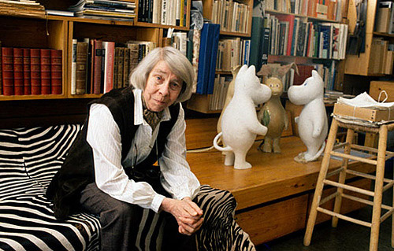

Slide 32
Туве Янссон не стало 27 червня 2001 року. Останні 11 місяців життя вона провела в лікарні, де її щодня провідувала Тууліккі. У день смерті Туве вона була поруч і пізніше повідомила журналістам, що Туве померла щасливою.
У день похорону Янссон у Фінляндії був оголошений національний траур. Президент країни, звертаючись із співчуттями до родичів письменниці, сказав, що «Творчість Туве Янссон - найбільший внесок Фінляндії у світову скарбницю культури після Калевали і Сібеліуса».

Slide 33
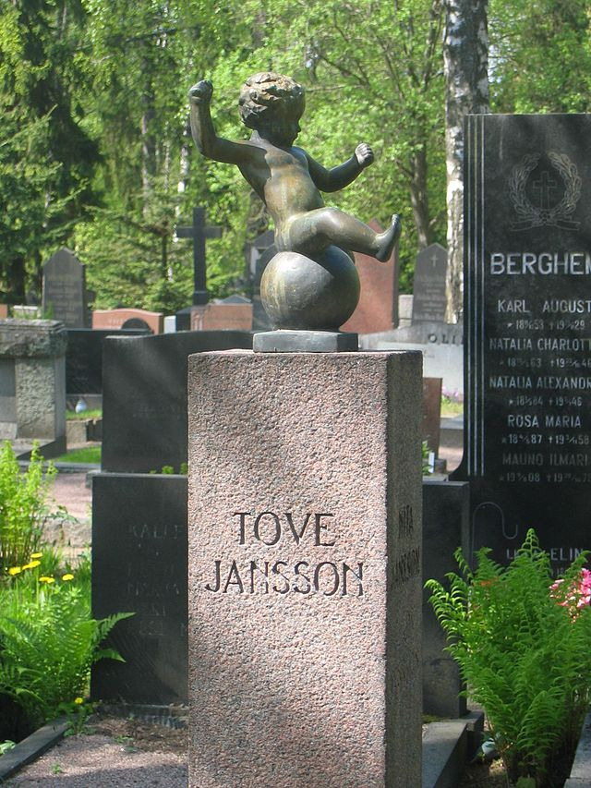
Скульптура на могилі Туве Янссон (цвинтар Хієтаніємі, Гельсінкі), роботи її батька Віктора Янссона

Slide 34
Авторські права на книги перейшли до племінниці Туве - Софії Янссон (дочки Ларса). Сьогодні доходи від реалізації продукції, що використовує образи мумі-тролів, складають таку ж частину державного бюджету Фінляндії, що і податкові відрахування корпорації «Nokia». У країні існує «Товариство Туве Янссон», метою якого є підтримка зацікавленості творчістю письменниці. Зараз воно налічує кілька сотень людей.

Slide 35
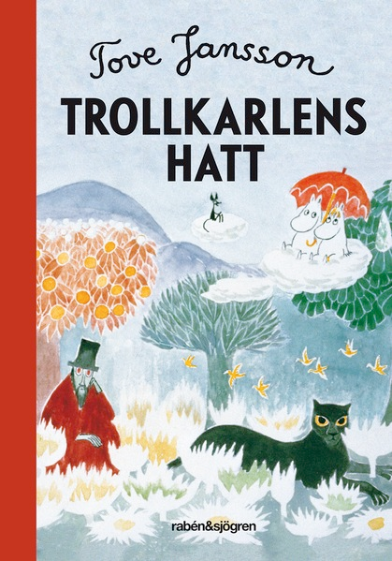

Slide 36
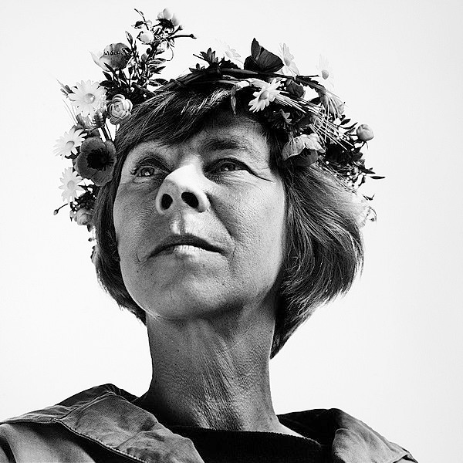
«Кожна дитяча книжка має містити в собі стежку, перед якою дорослі зупиняються, а дитина йде далі»

Slide 37
Автор: Кодола Валентина Іванівна Шендерівський НВК
Корсунь-Шевченківського району Черкаськоїобласті

